Slide 1

Ny kodplan
Kommunledningskontoret
Utbildning 2023-04-12

Slide 2
Ansvar blir enhet
”1:1”
ett ansvarsnummer med 5 positioner blir till ett enhetsnummer med 4 positioner
Enda avvikelsen är att :
- Folkhälsoråd
- Räddningstjänsten Sk.
- Miljösamverkan Sk.
Fått egna enhetsnummer
Ev. justera några benämningar

Slide 3
Verksamhet
Generellt färre verksamhetskoder
Testar t.ex. med en kod för gemensam administration

Slide 4
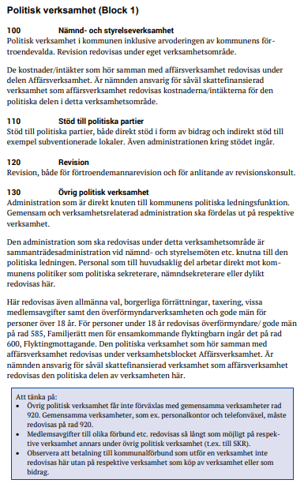
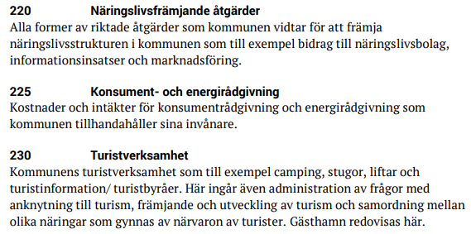
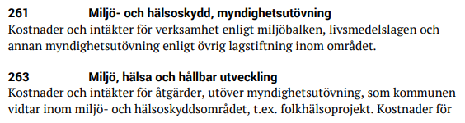
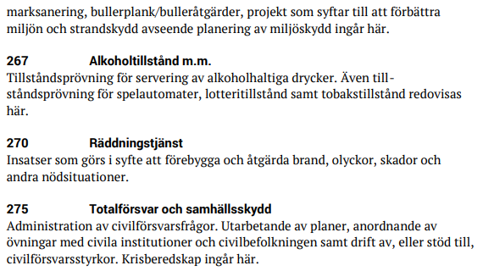
SCBs definitioner verksamheter

Slide 5
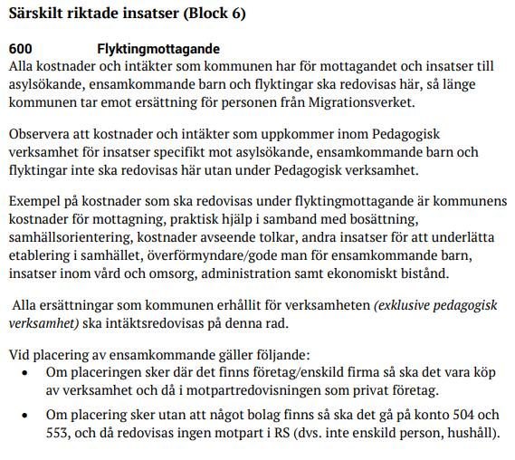
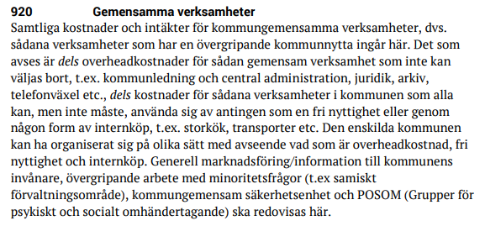

Slide 6
Aktivitet
Kompensera bortfall av verksamhetskoder.
Information på en lägre nivå
Vad går att se på annat sätt
- Konto
- Leverantör
- …

Slide 7
Objekt
Objekt används oftast för att markera en fysisk objekt (fastighet, inventarie, person, ”kassa”)
KLK använder i princip inga objekt
Inga objekt upplagda

Slide 8
Projekt
Inga driftprojekt upplagda KLK
Statsbidrag
(Folkhälsorådet?)

Slide 9
Enhet – Verksamhet + annan koddel
Inte hunnit gå igenom upplägg i detalj – framförallt frivilliga koddelar
Vilken information önskar ni från ekonomisystemet?
Vad ska gå att se i rapporter?

